Slide 1


Slide 2


Slide 3


Slide 4


Slide 5
Agenda
01
05
02
Graduate Student Profile
Perfil del estudiante de posgrado
Survey Results
Resultados de la encuesta
03
Summer School
Escuela de Verano
Title 1
Titulo 1
Next Year’s Schedule
Calendario del próximo año
06
End of the year items
Articulos de fin de Año
07
Raffle /Rifa
04
Notes:
Gio

Slide 6


Slide 7


Slide 8
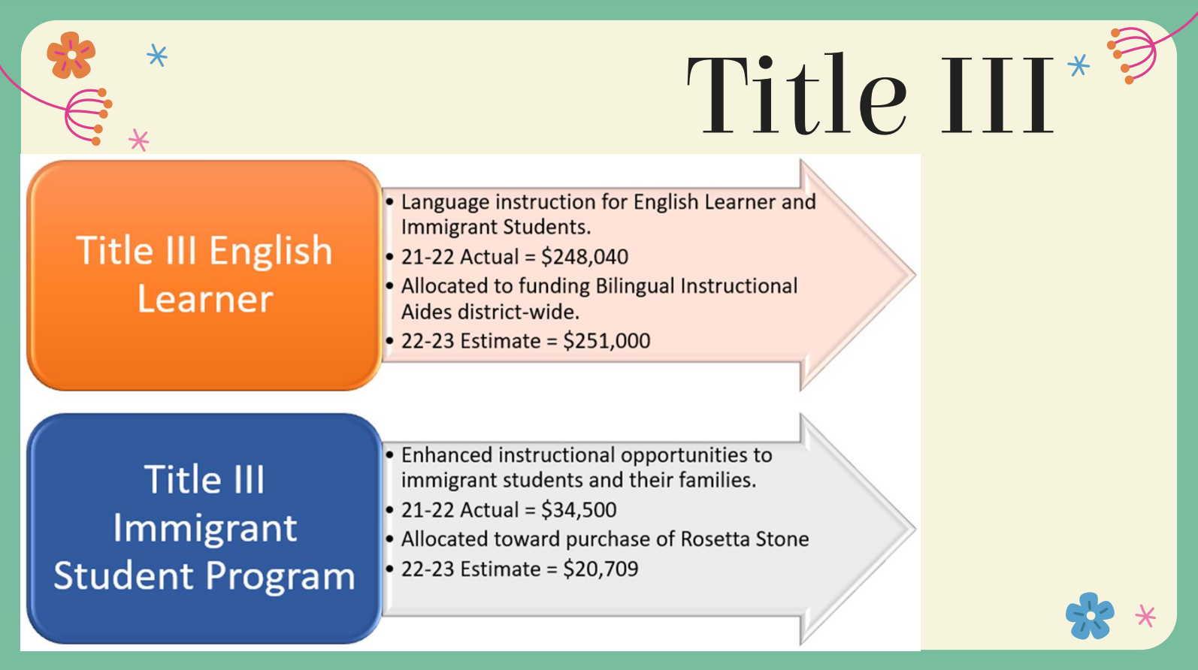

Slide 9


Slide 10


Slide 11


Slide 12
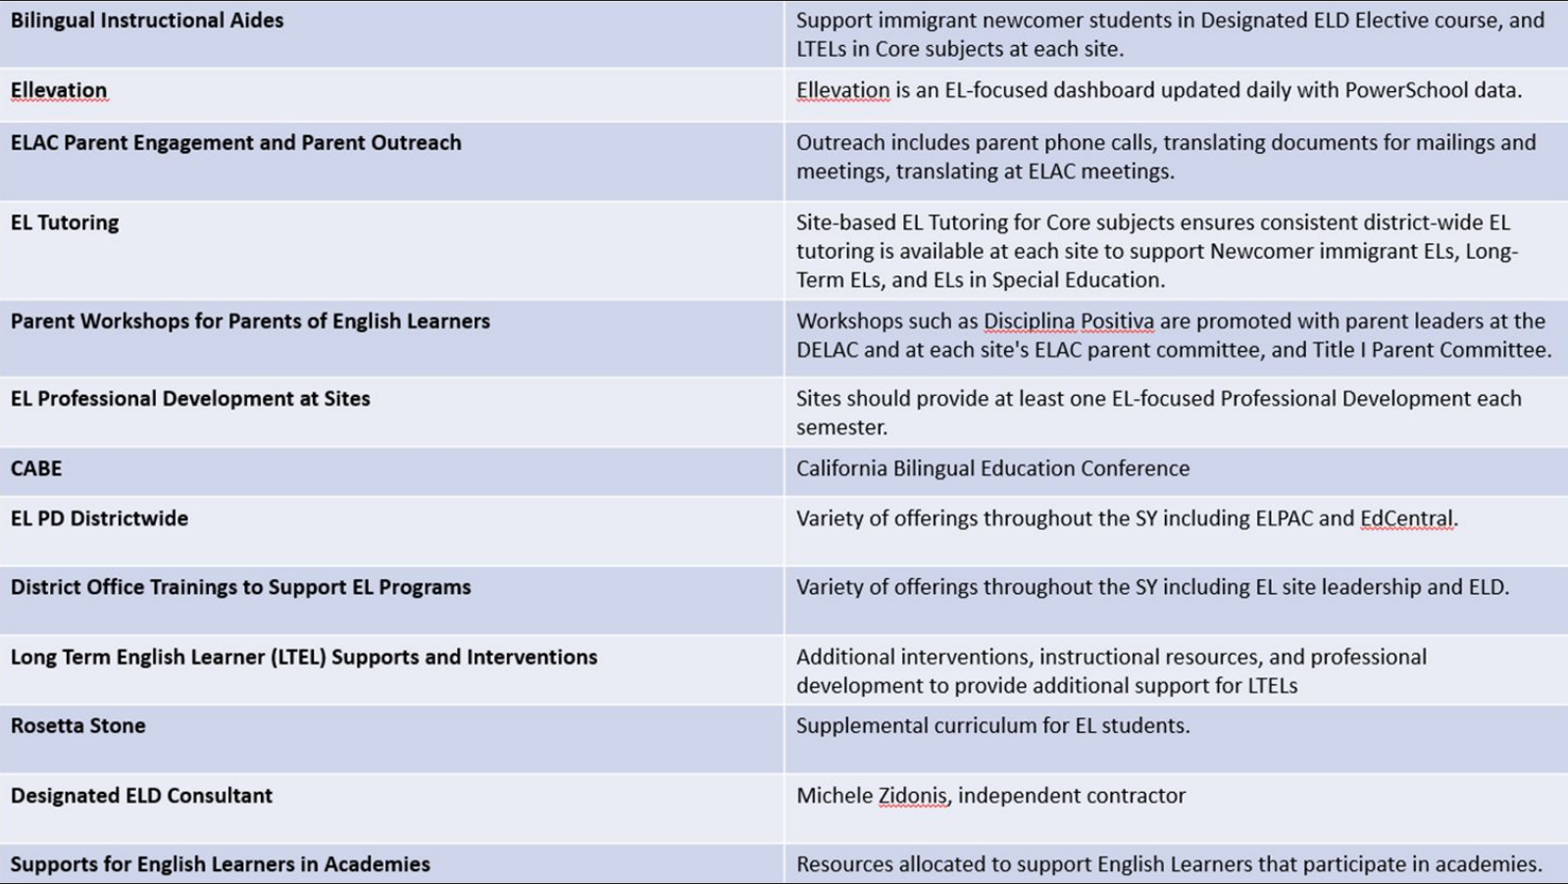

Slide 13


Slide 14


Slide 15


Slide 16


Slide 17


Slide 18
04
Summer School
Escuela de Verano
Notes:
GIo

Slide 19

Dates & Applications - Fechas y Aplicaciones
Applications are Online
Aplicaciones estan en linea
Summer School Dates - Fechas
7/5-7/26/22
Extended School Year
Año Escolar Extendido
6/29-7/26/22
Notes:
Gio
AVHS- https://docs.google.com/forms/d/e/1FAIpQLSdLpZ3M1udizCluZNhTjsC_53zPPdUaEtcZDtrKnpzAmjoS-A/viewform
DWHS-https://docs.google.com/forms/d/e/1FAIpQLSfixf_KR6xmFsY65yeCm71ChsNhLUYocFPMpE-fV75WOcOlbw/viewform
EHS- https://docs.google.com/forms/d/e/1FAIpQLSeHSGP9anoilNduC0zjRtuUocSOCXJyDNndWmSPws3kD6xHAw/viewform
HHS- https://docs.google.com/forms/d/e/1FAIpQLSfCdYYol4LZItYBHhxjJNjVP4UafsCKna_-1NKGmRoBrJTmPA/viewform
KHS - https://forms.gle/iPF9stGjSodG7KvG8
LHS - https://docs.google.com/forms/d/e/1FAIpQLSc7cEcfZIlti7aENLUhK593wNViHkToIeWKljxX10skvWzFdw/viewform
LnHS - https://docs.google.com/forms/d/e/1FAIpQLSfevNtSDJUnRODXHb0cAbNBR6NVbtlxQdgMlqM8wOtVRFr63w/viewform
PHS- https://docs.google.com/forms/d/e/1FAIpQLSeLla1TBDVmTBg6-fV5nF8JXN5h9hLsEA2oaezcq9jql7tFow/viewform
QHHS- https://docs.google.com/forms/d/e/-LzsvN7EuPxCj22yoK00zg/viewform
RRex- https://docs.google.com/forms/d/e/1FAIpQLSfVnKN1s8YM2VF3bBsPPMmNZ5jcFqHOOie_8XsGU5TJfY3plg/viewform

Slide 20
05
22-23 Schedule
Calendario de 22-23
Notes:
Crotty

Slide 21

New Time - Nuevo Horario
Assembly Bill AB 328
Effective July 1, 2022 / Efectivo 1 de julio de 2022
School start time between 8:00am - 8:30am
Middle School & High School including Charter schools
Ley de la Asamblea AB328
Efectivo el 1 de julio de 2022
Inicio de horario entre 8:00am - 8:30am
Escuela Secundaria & Escuela Preparatoria incluyendo Escuelas Charter
Notes:
Crotty

Slide 22
Campamentos de Verano de Enriquecimiento de CTE
Cyberpatriot
Grados 6-8
  Junio 6-10
  Palmdale Prep
    OR/O
  Junio 13-17
  SOAR Prep
Grados 9-12
  Junio 13-17
  AVHS
  LNHS
Rocketry
  Grados 9-12
  Junio 6-10
  Lancaster Prep
Robotics
  Grados 9-12
  Junio 13-17
  Lancaster Prep
Notes:
Salvador

Slide 23



Slide 24
06
Articulos de fin de Año
End of Year Items
Notes:
Salvador

Slide 25
– End of the Year Items –
Artículos al fin del Año
Day of Finals: – May 31, June 1, & June 2
Last day of School: – Thursday, June 2nd
School Websites
New School Year begins: – Monday, August 8
Dias de finales: – Mayo 31, Junio 1, & Junio 2
Ultimo dia de escuela: – Jueves, Junio 2
Sitios de Web
Nuevo año empieza: – Lunes, Agosto 8
Notes:
Salvador
Lorena can you add any additional notes you want to add to this

Slide 26


Slide 27


Slide 28


Slide 29


Slide 30
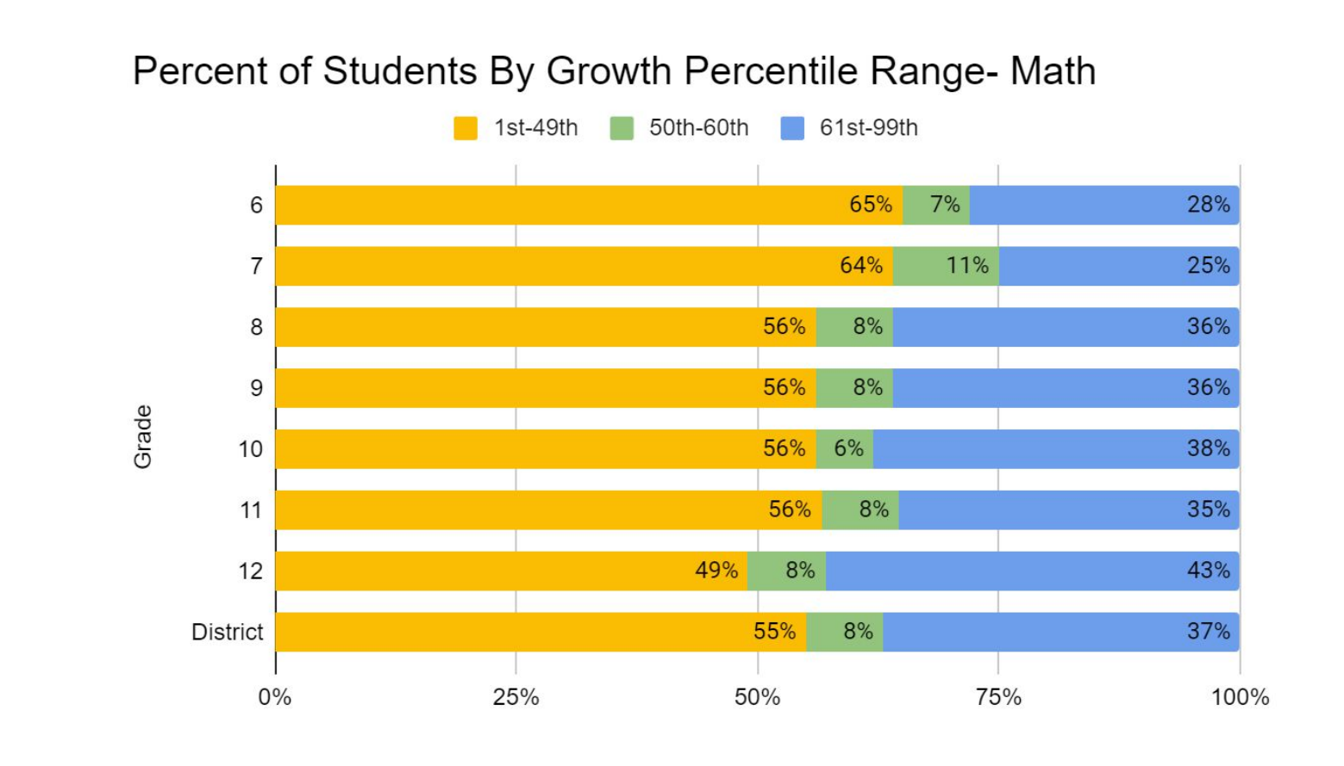

Slide 31
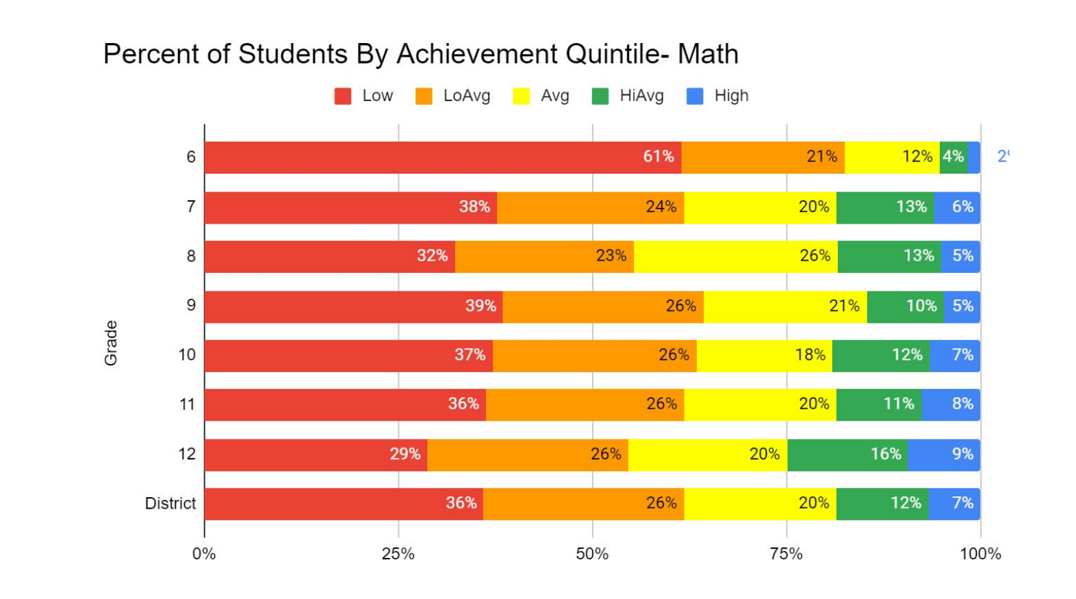

Slide 32
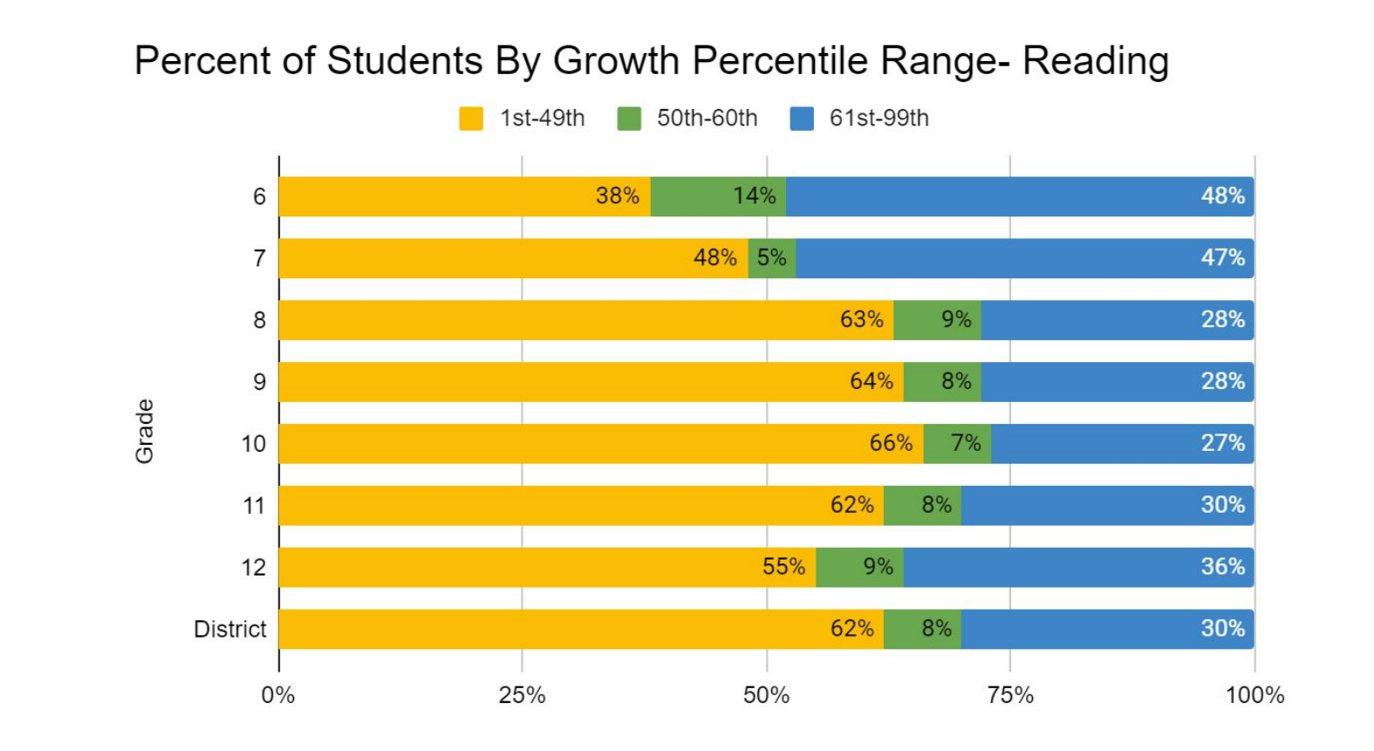

Slide 33
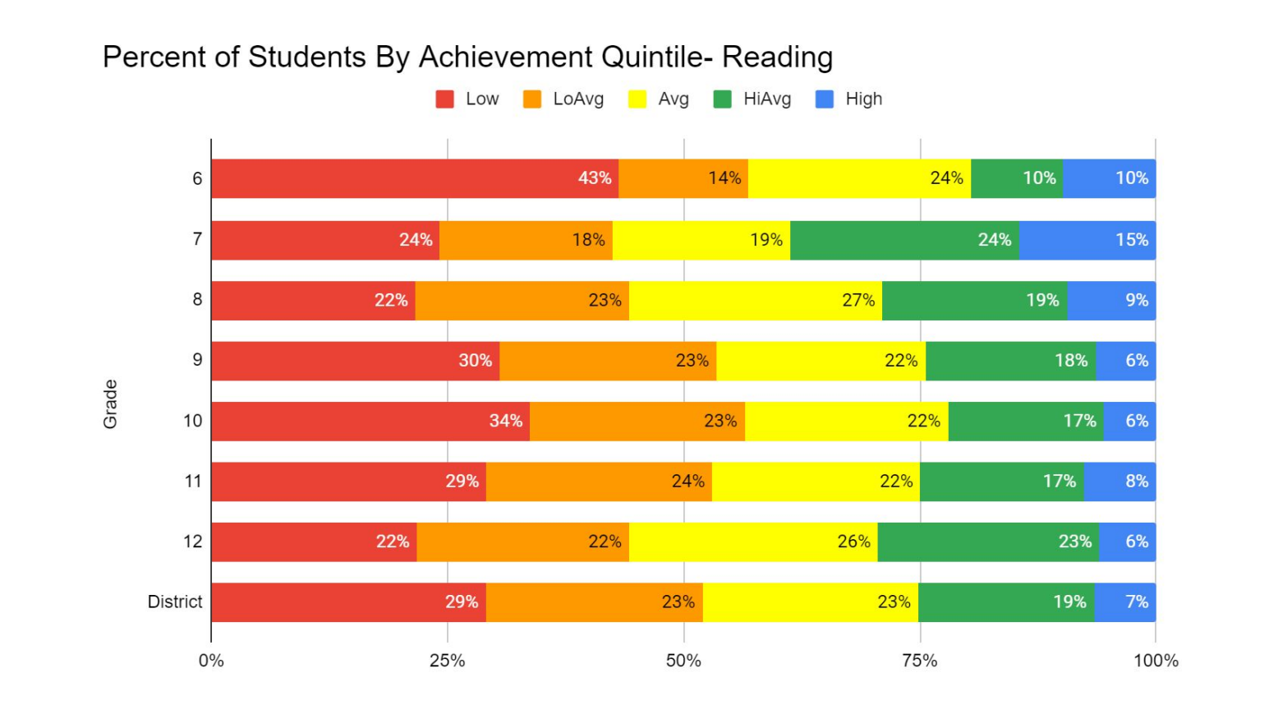

Slide 34
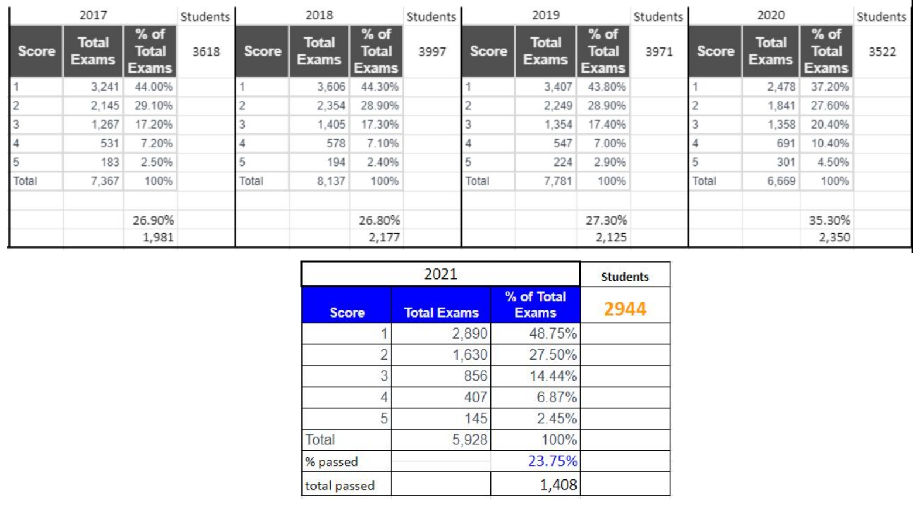

Slide 35
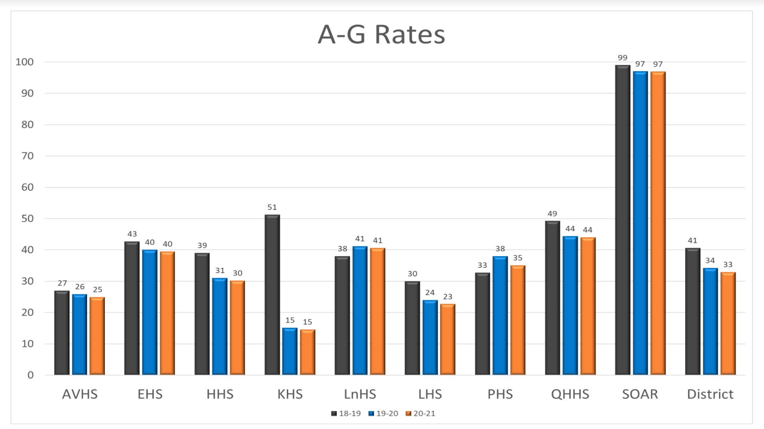

Slide 36
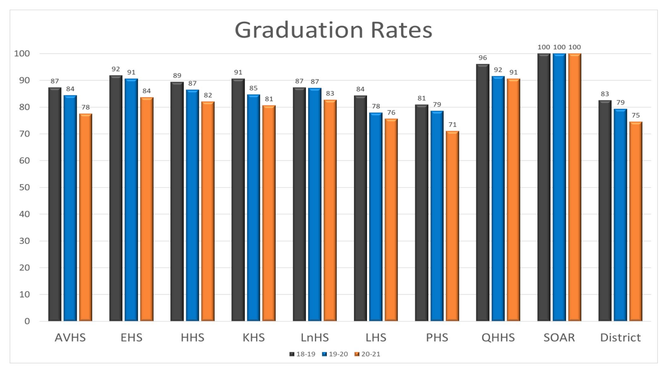

Slide 37


Slide 38
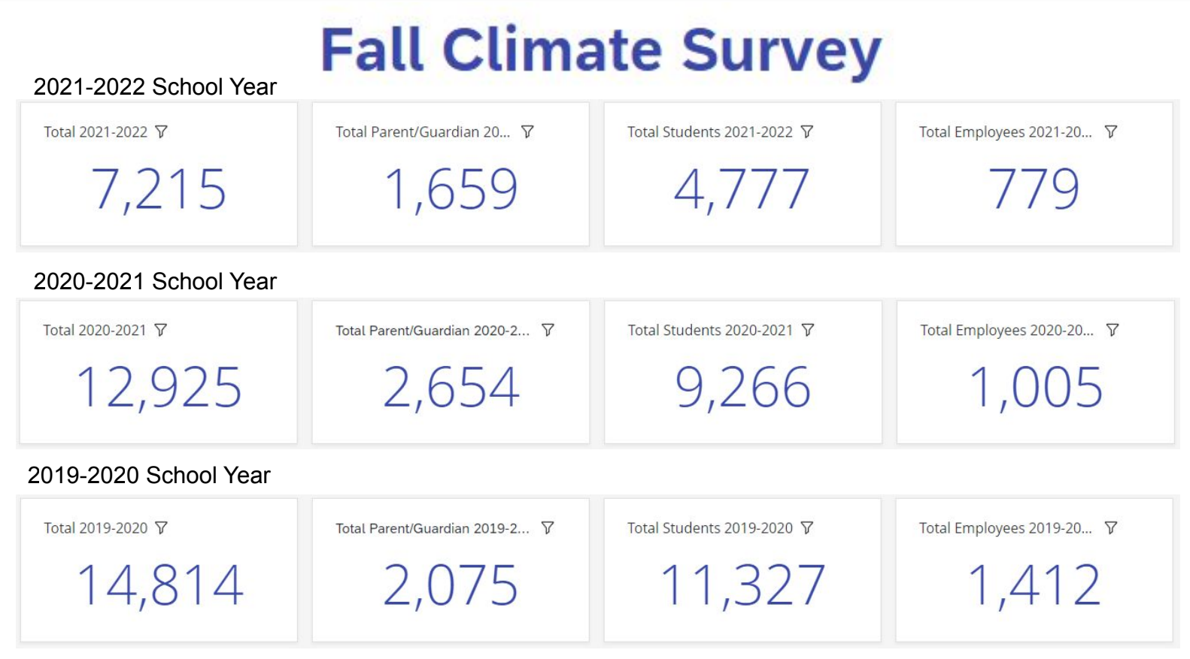

Slide 39
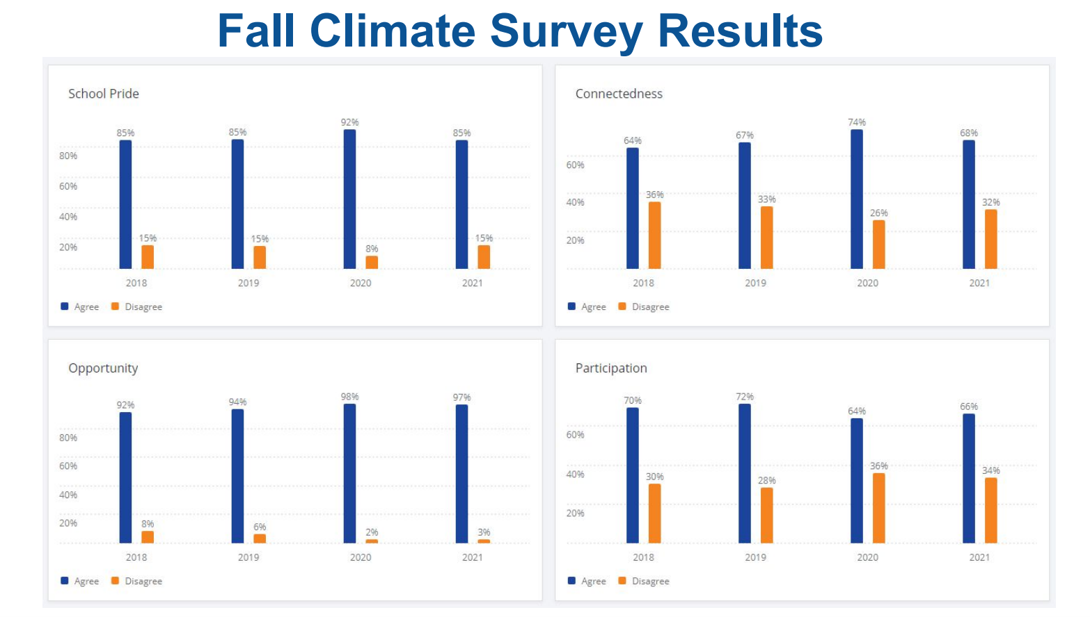

Slide 40
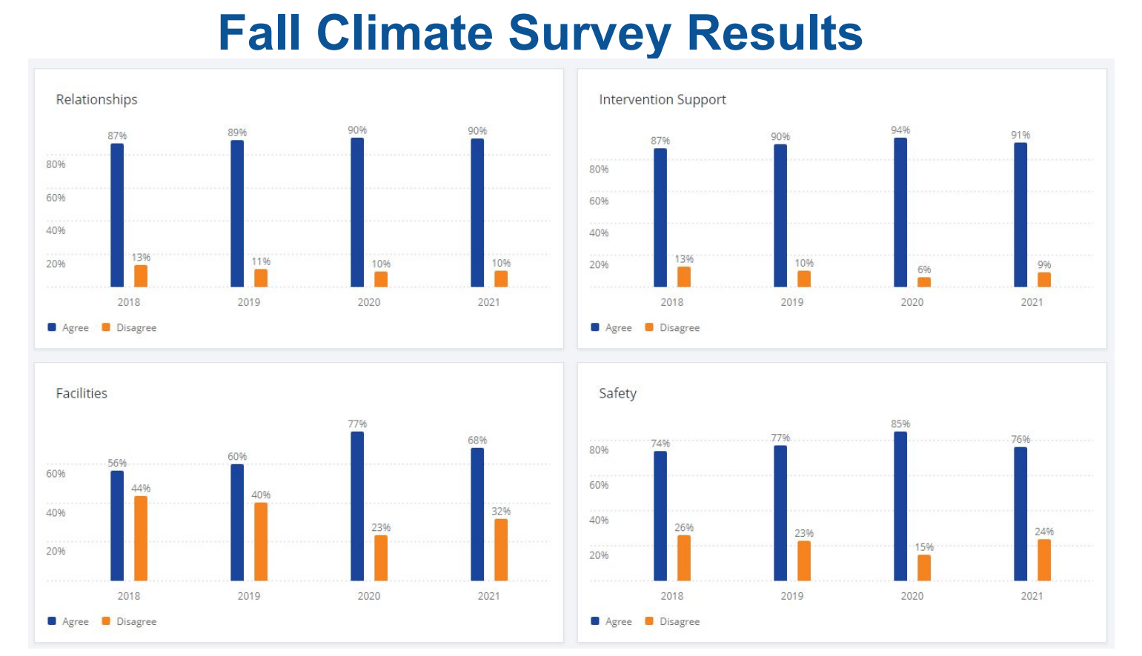

Slide 41
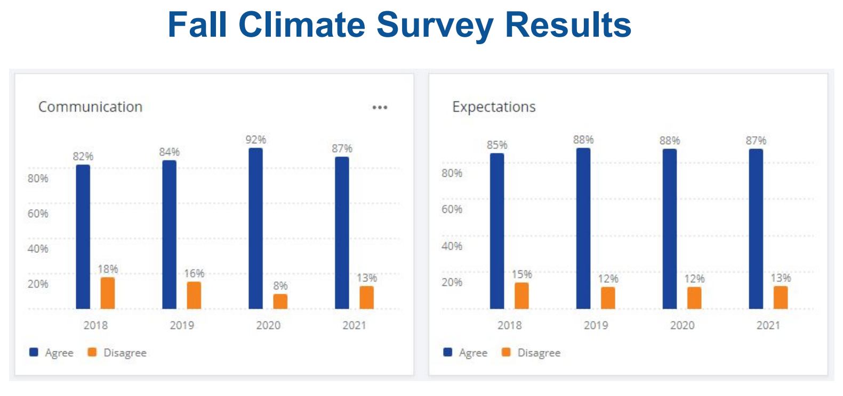

Slide 42
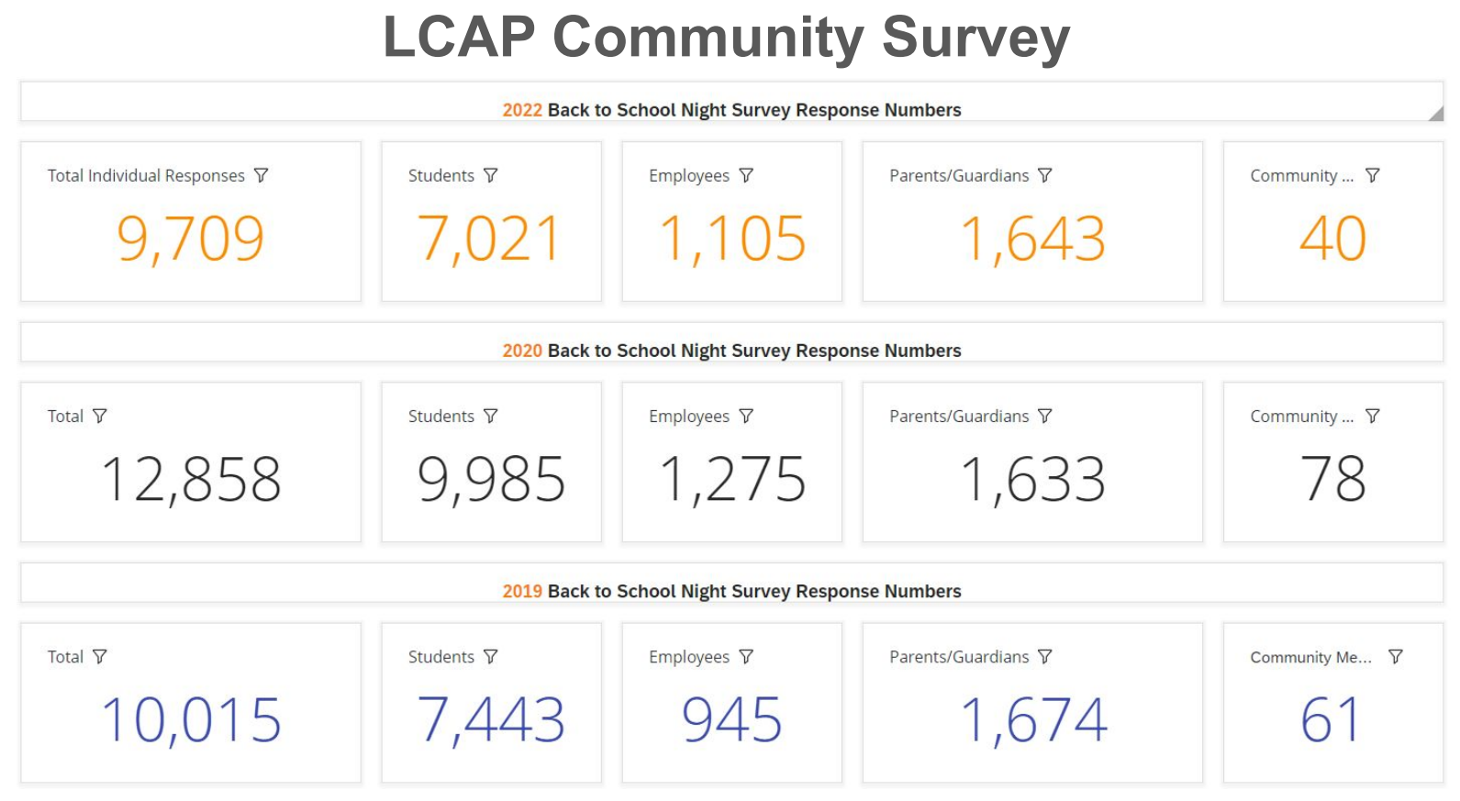

Slide 43
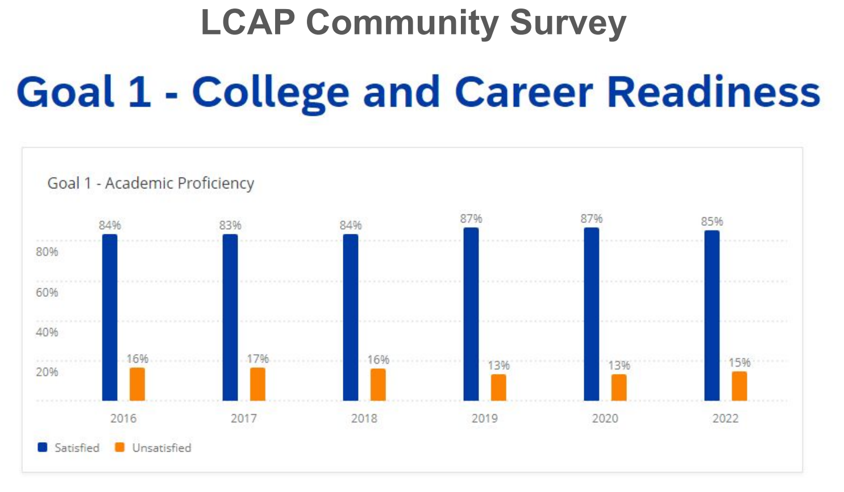

Slide 44
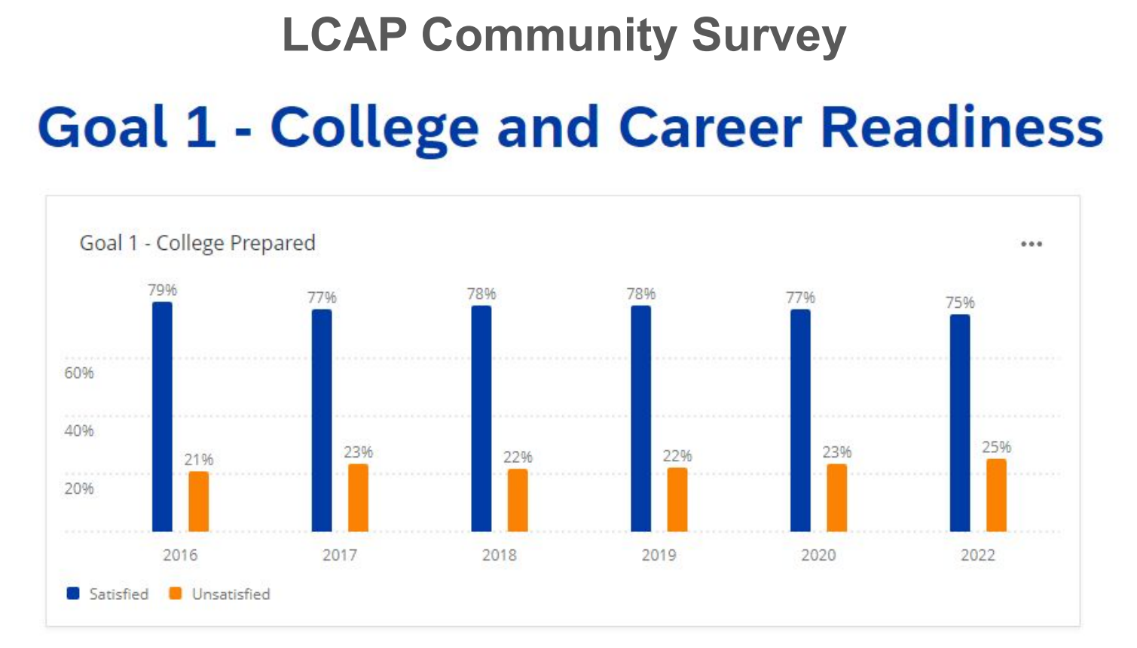

Slide 45
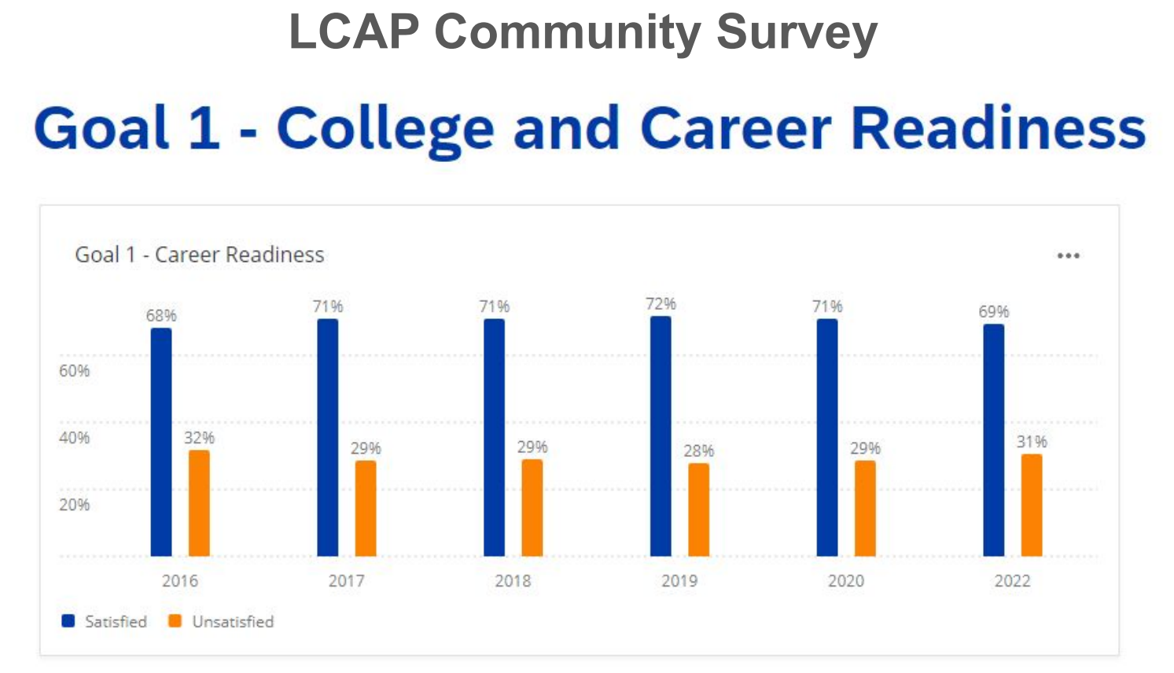

Slide 46
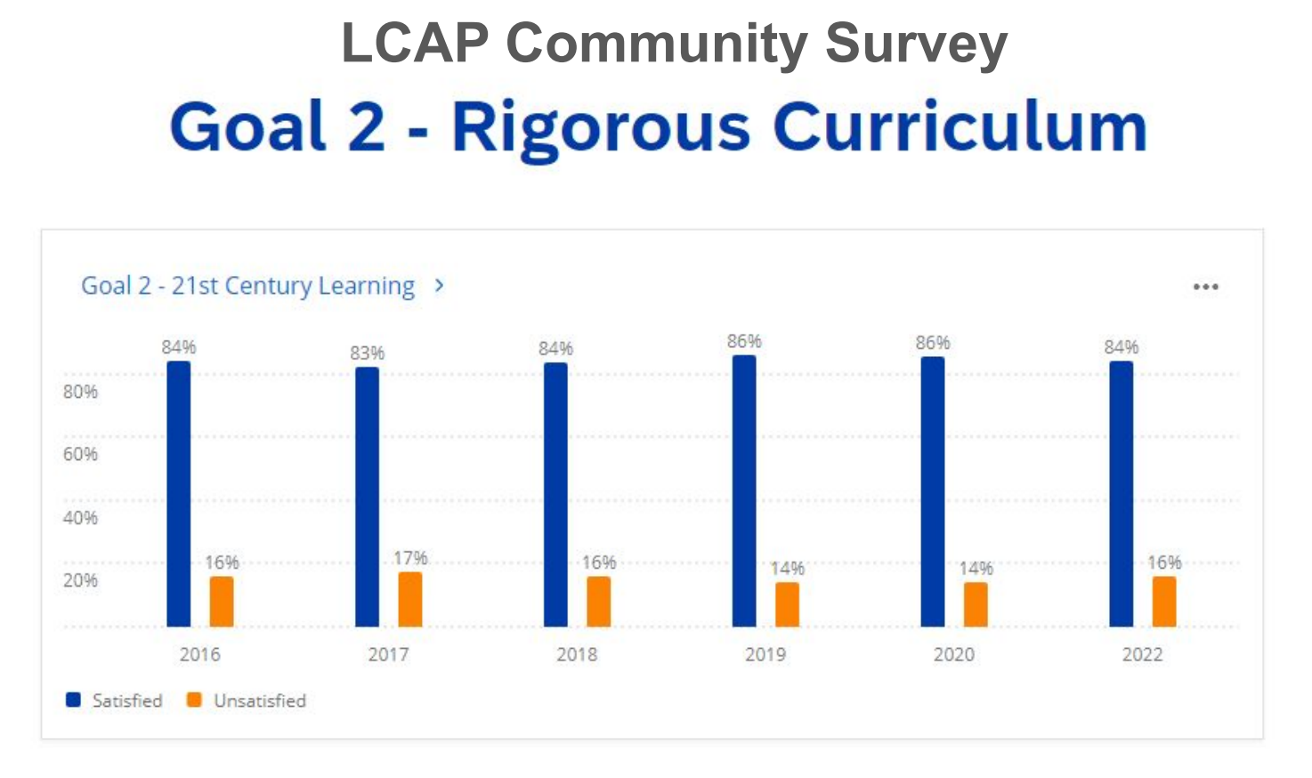

Slide 47
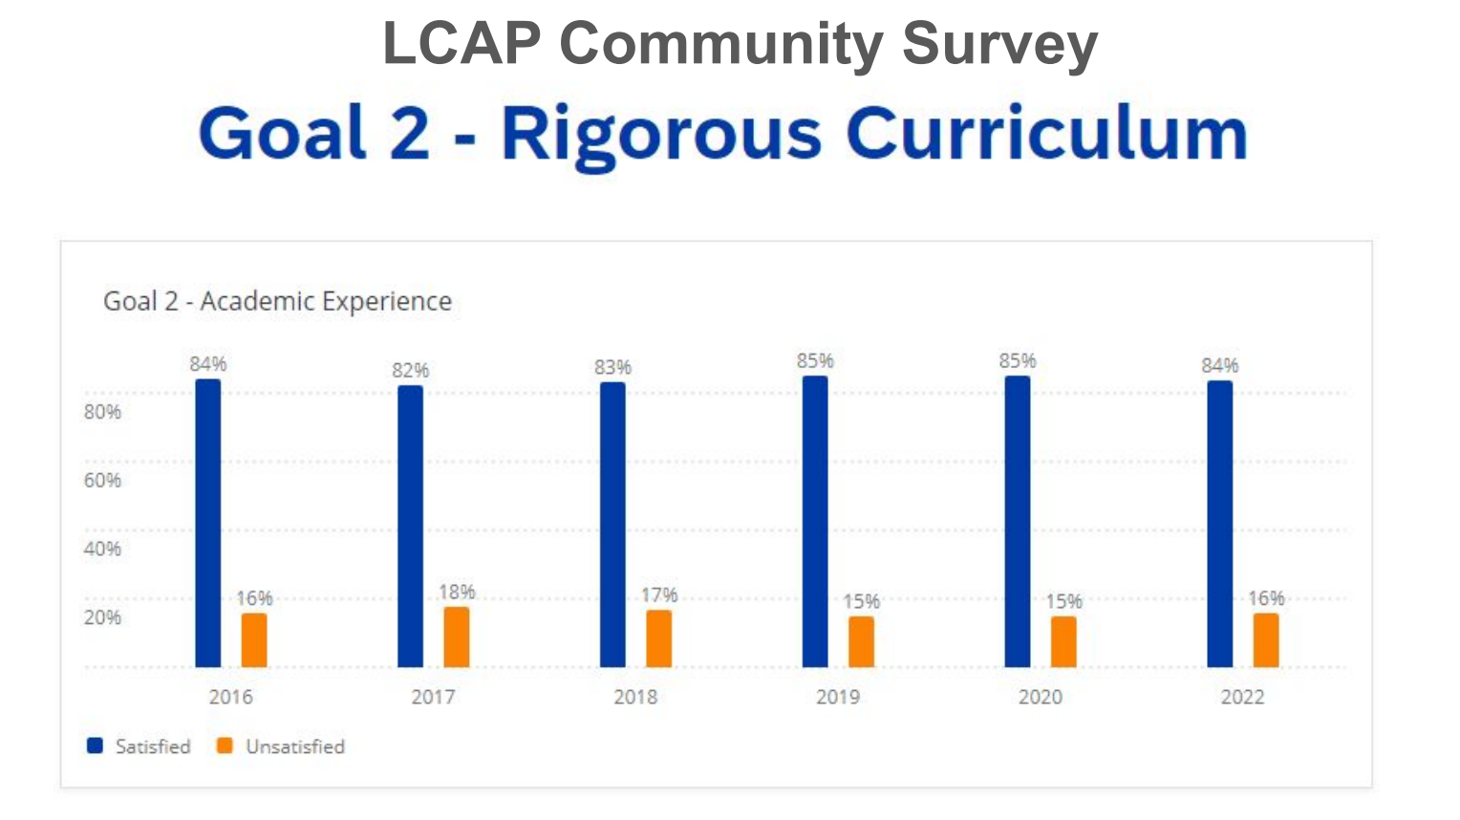

Slide 48
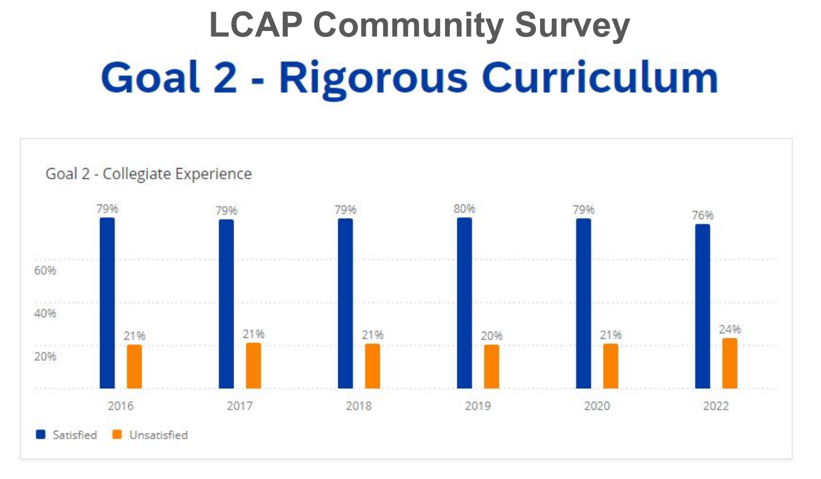

Slide 49
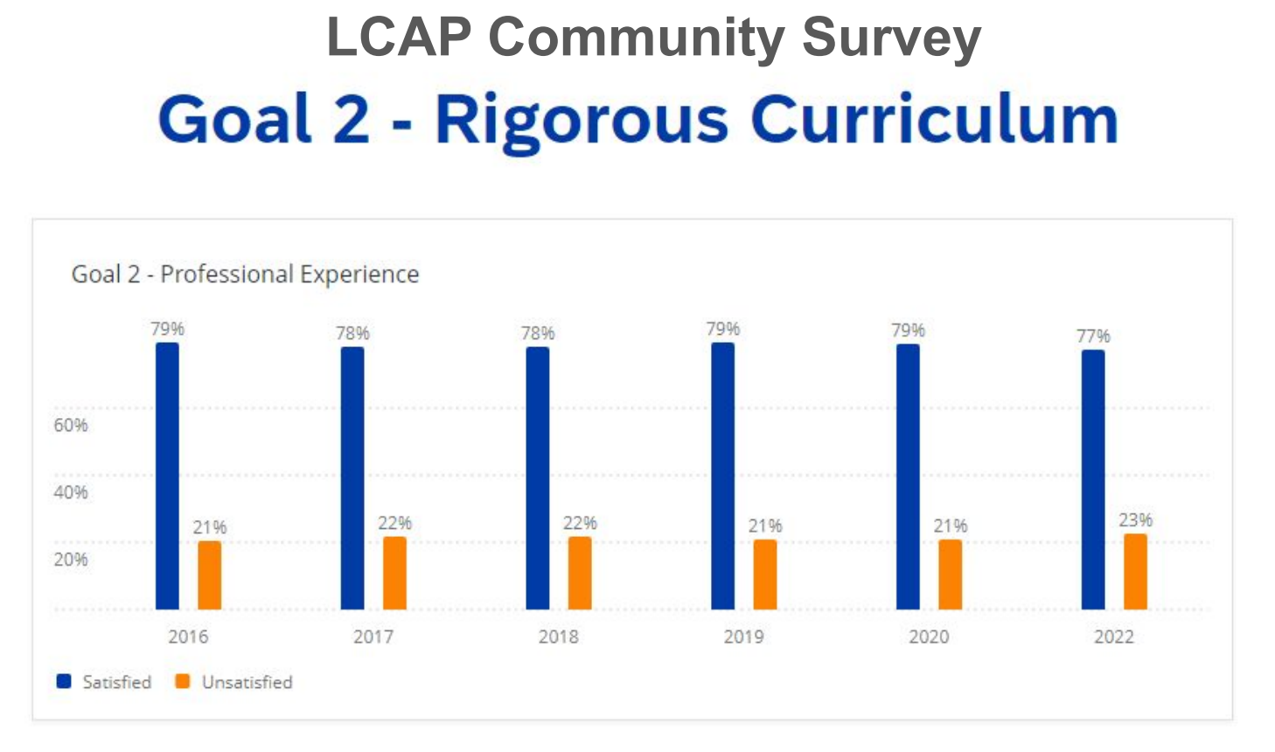

Slide 50


Slide 51


Slide 52
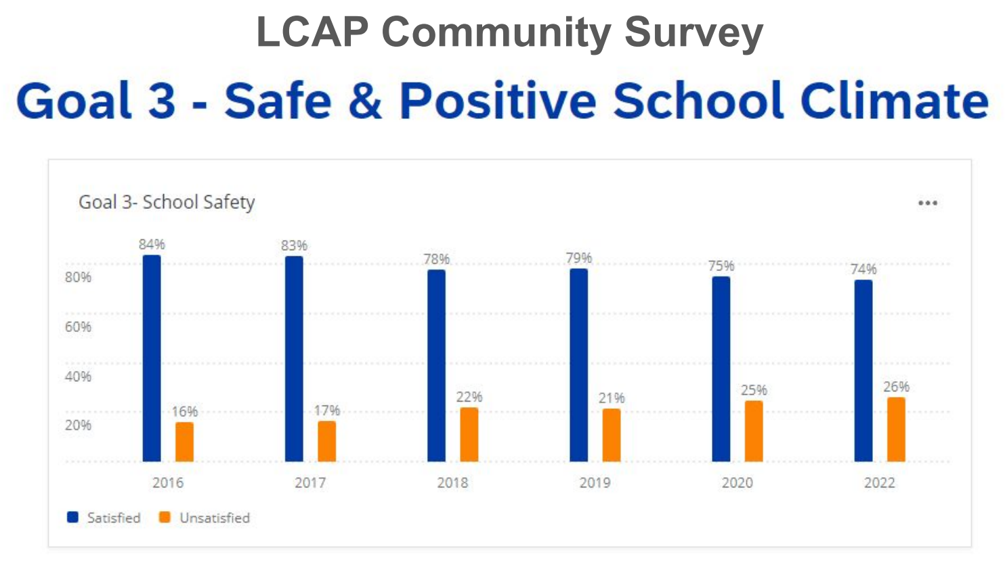

Slide 53
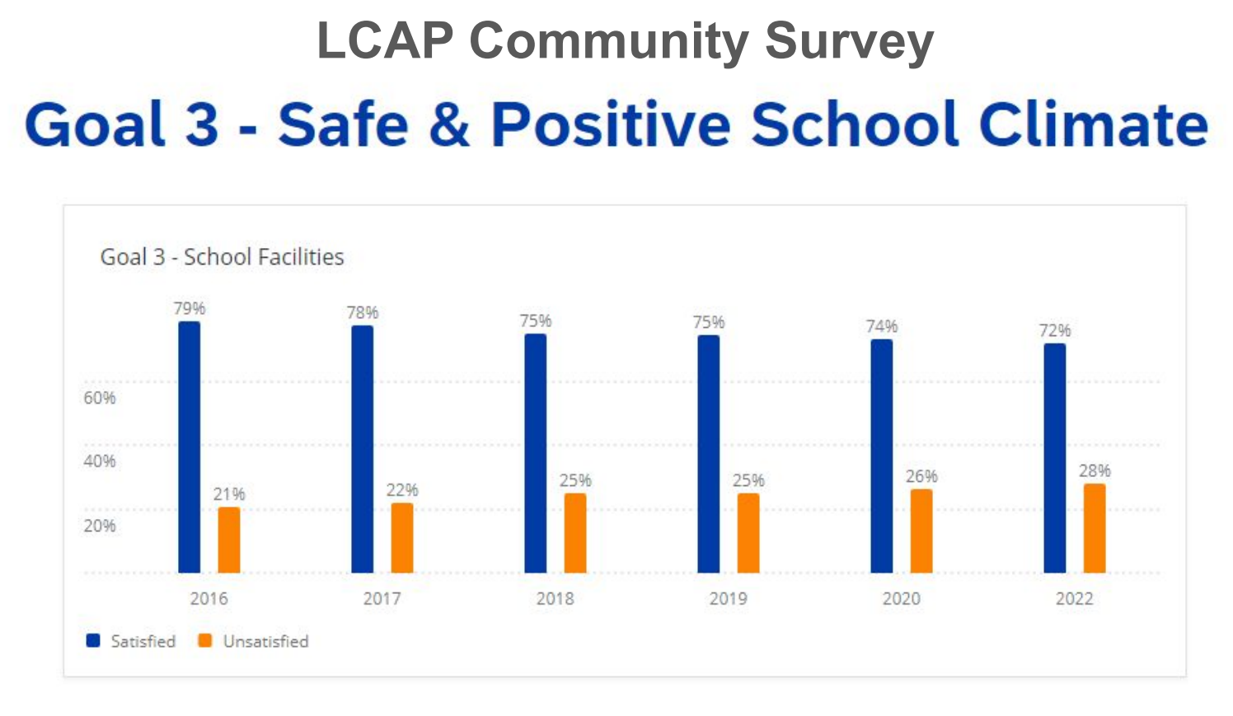

Slide 54
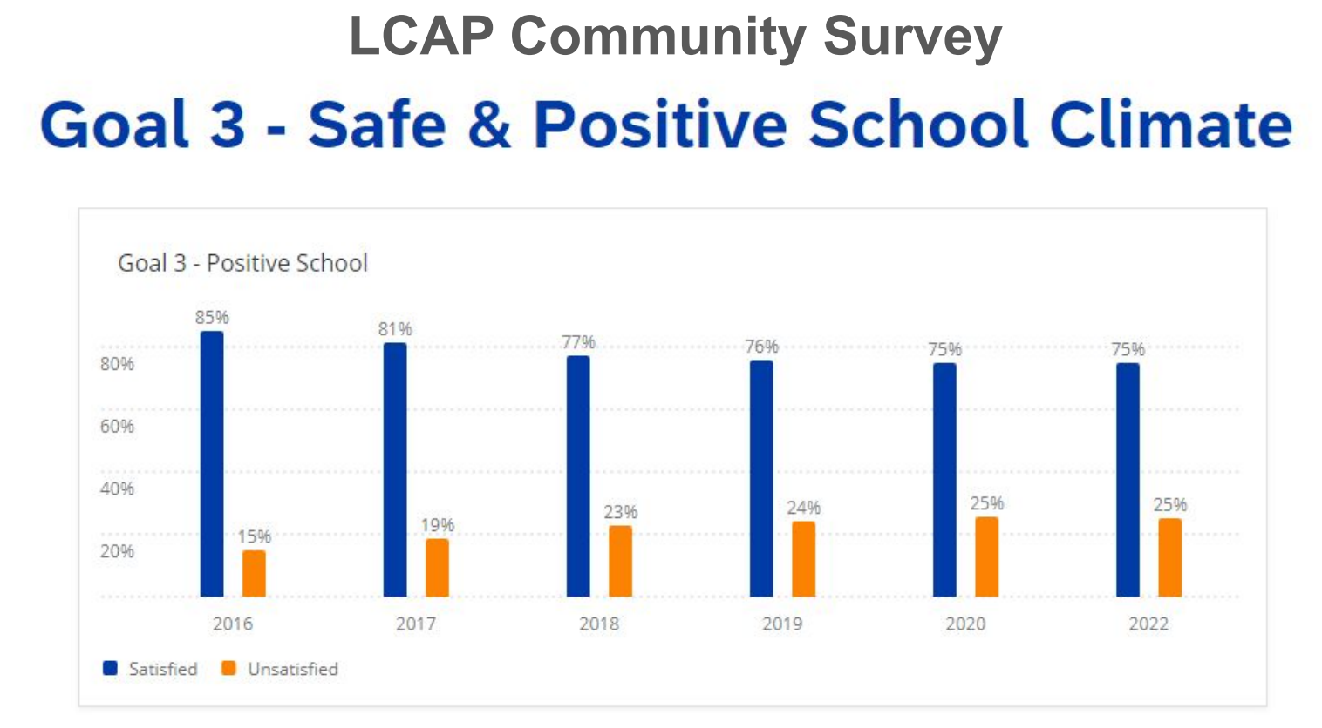

Slide 55
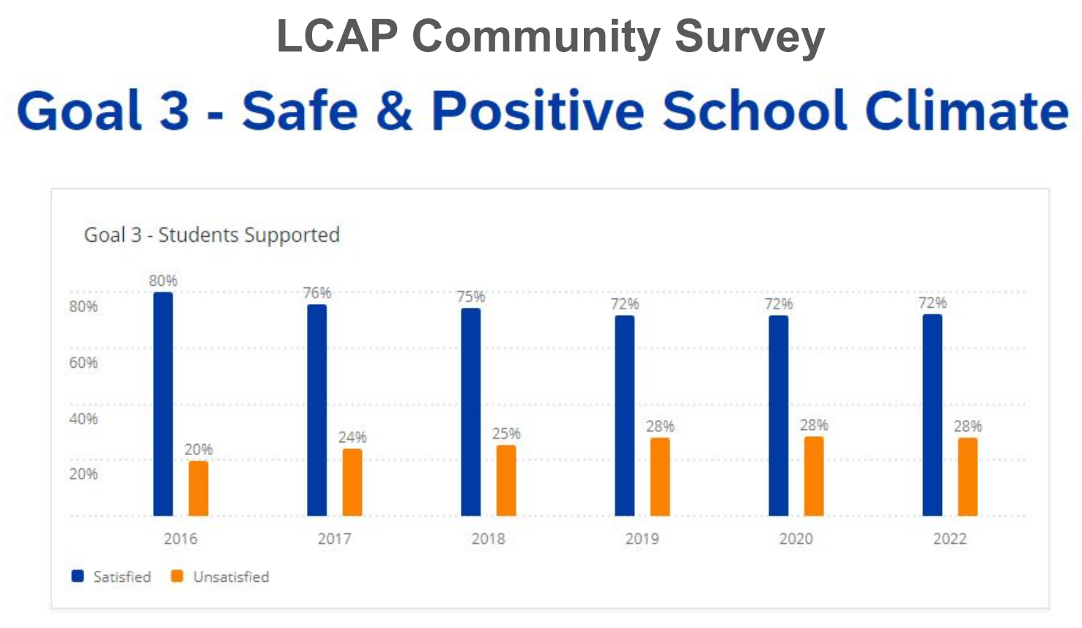

Slide 56
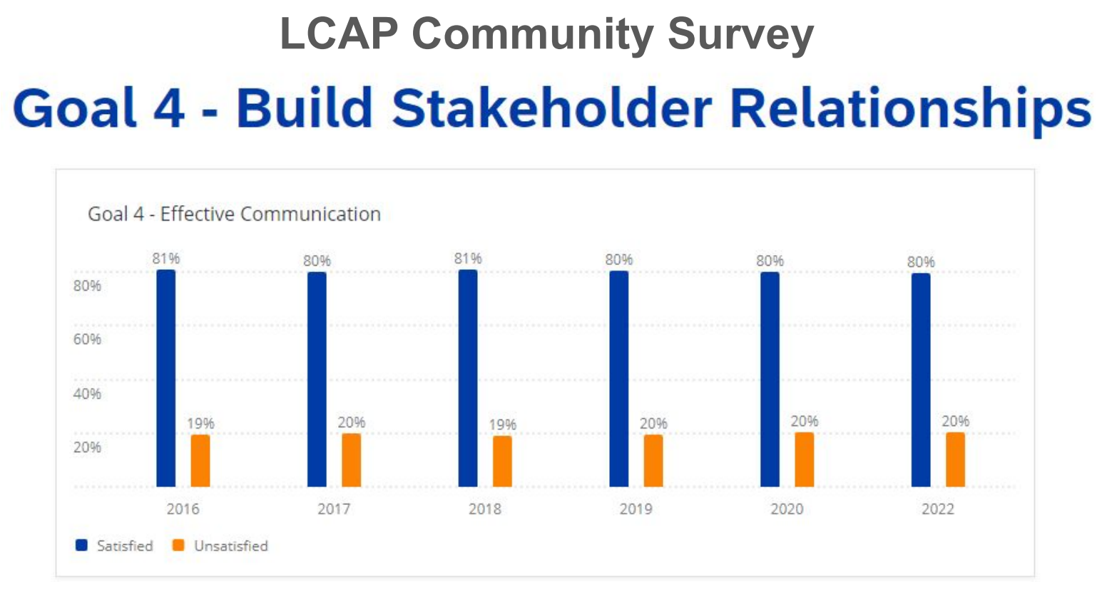

Slide 57
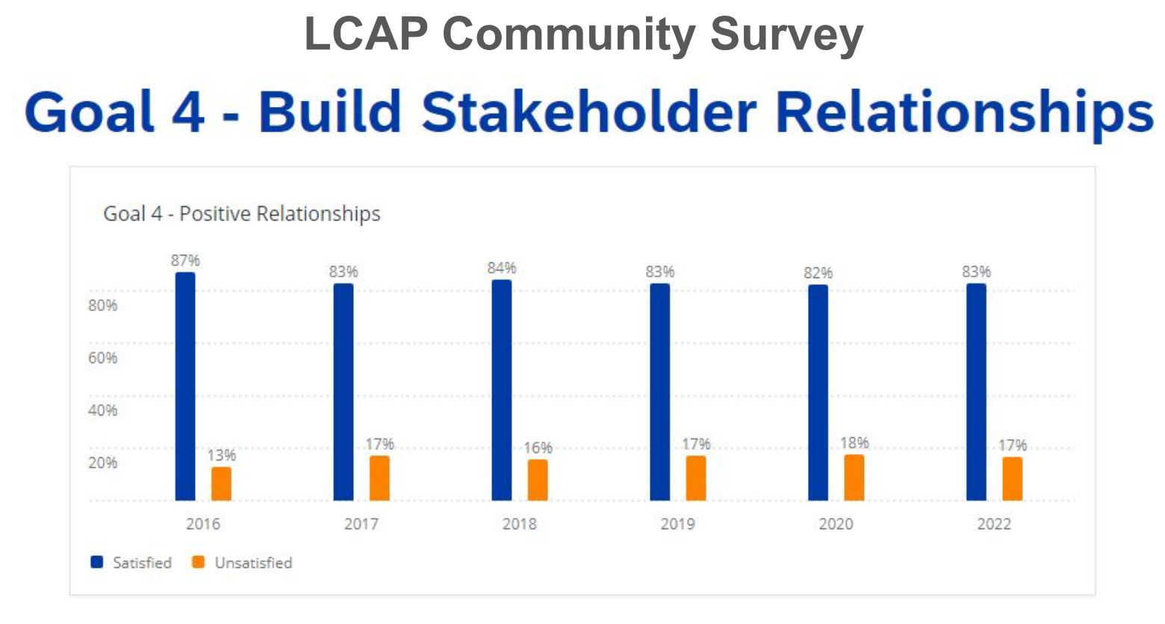

Slide 58
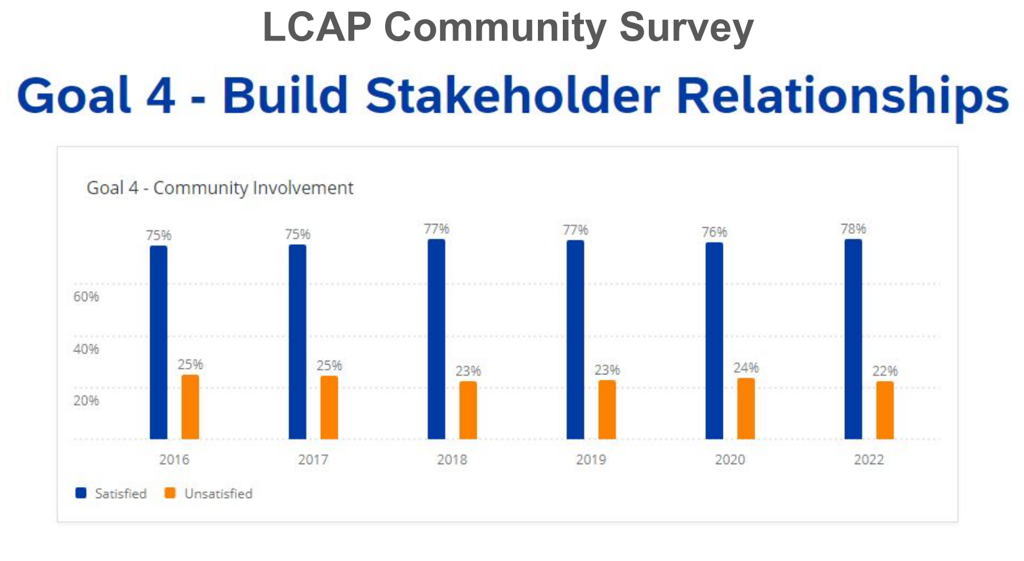

Slide 59


Slide 60
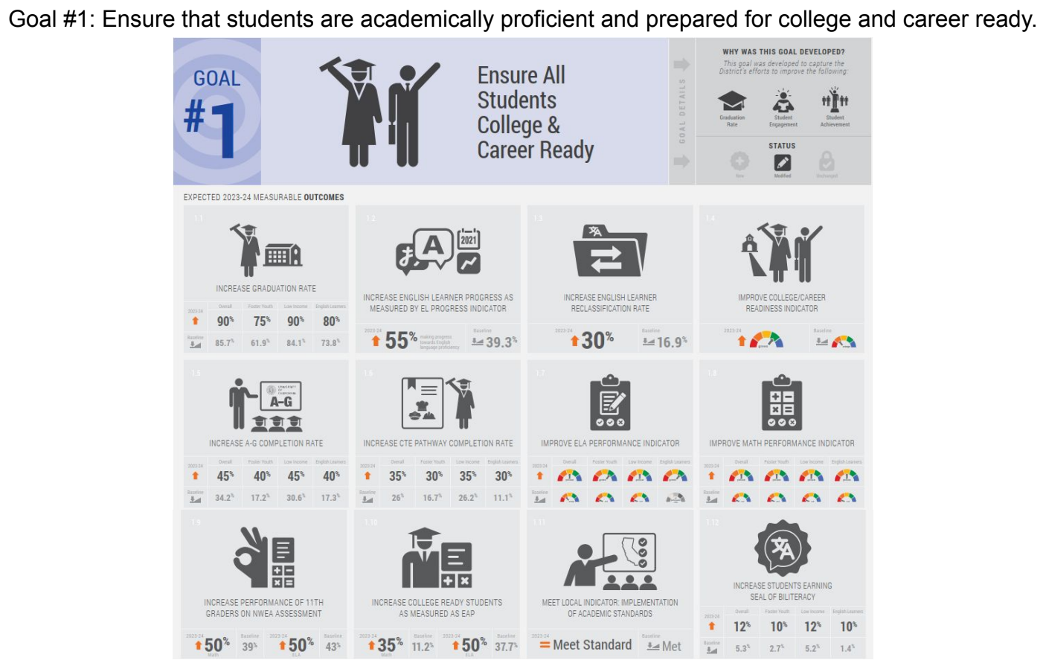

Slide 61
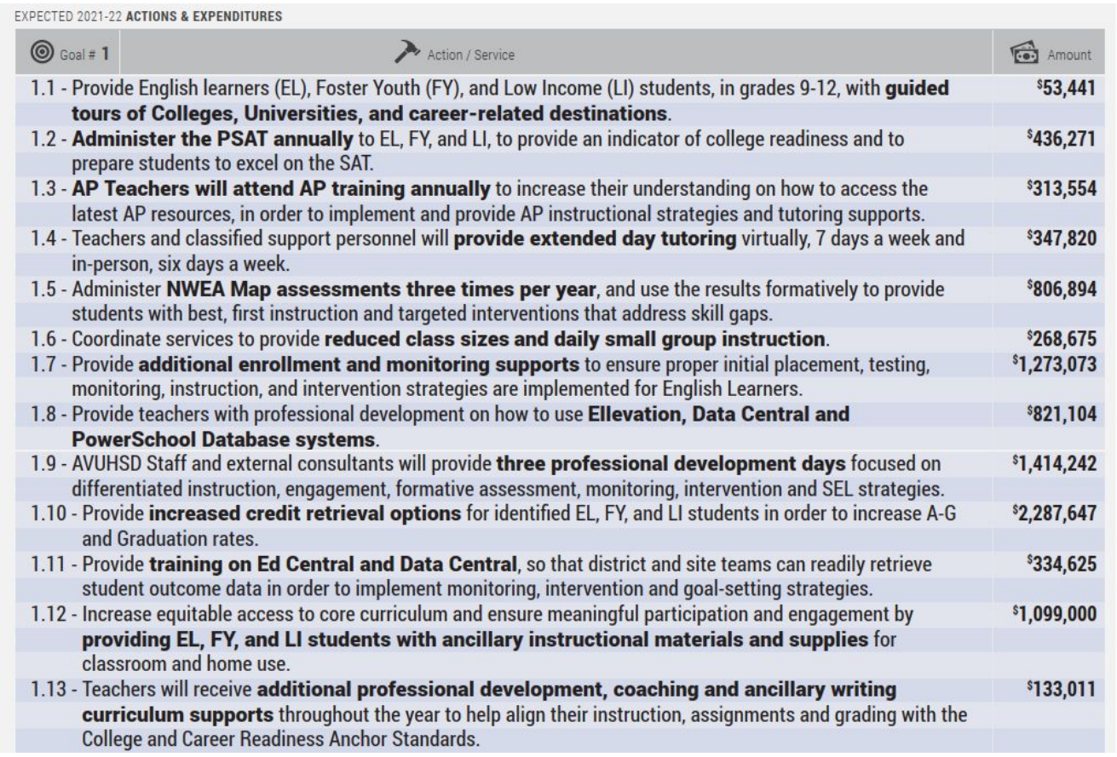

Slide 62
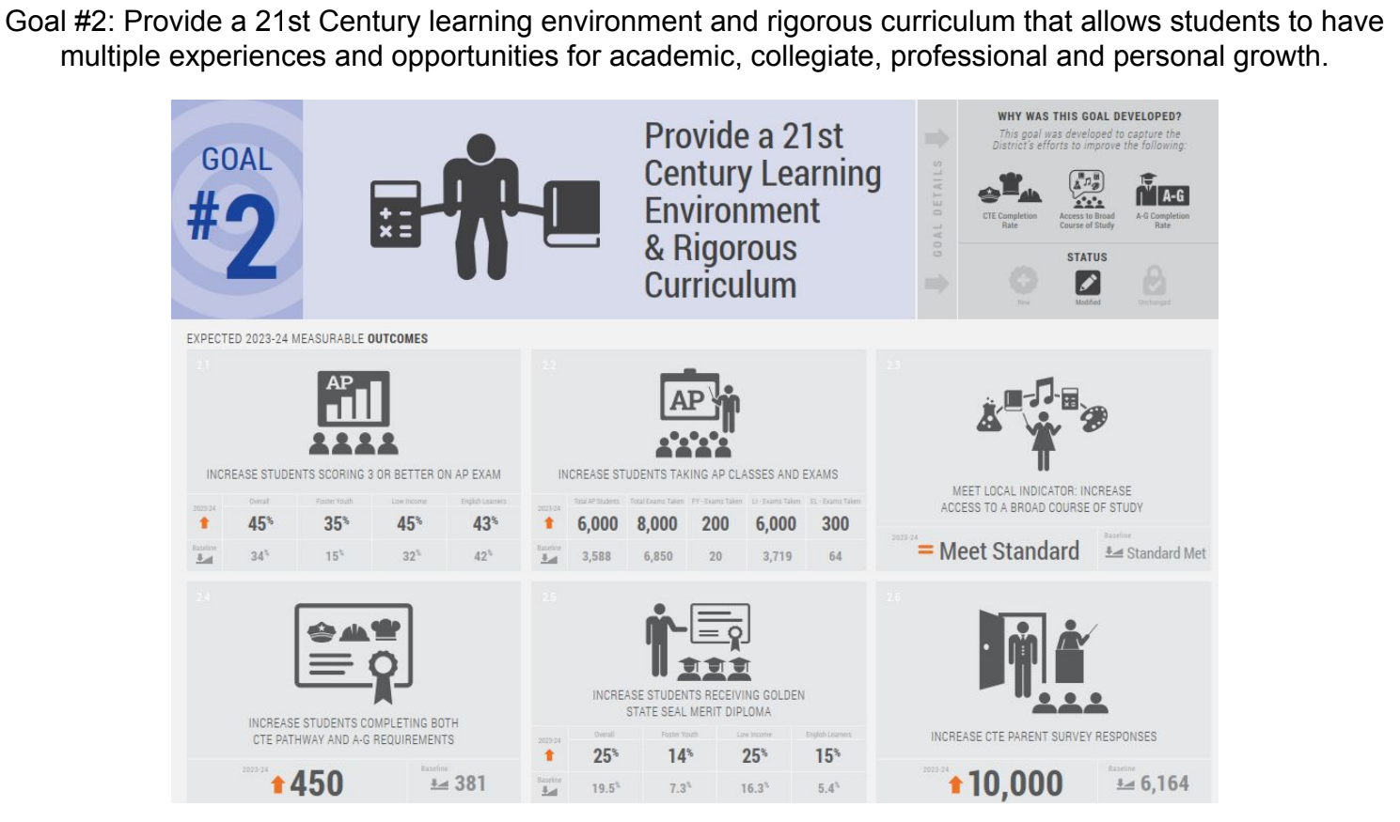

Slide 63
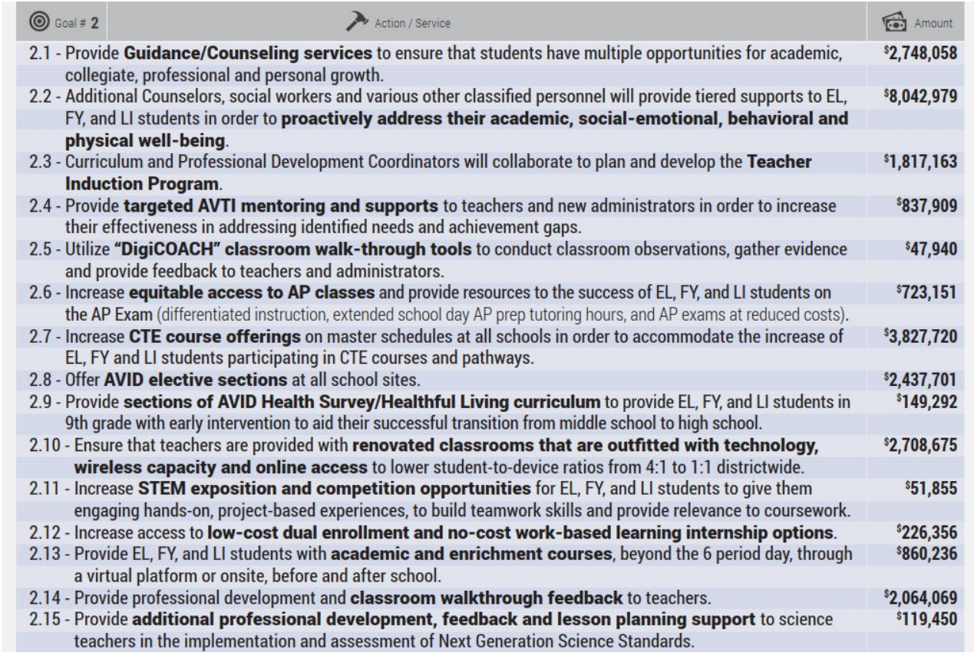

Slide 64
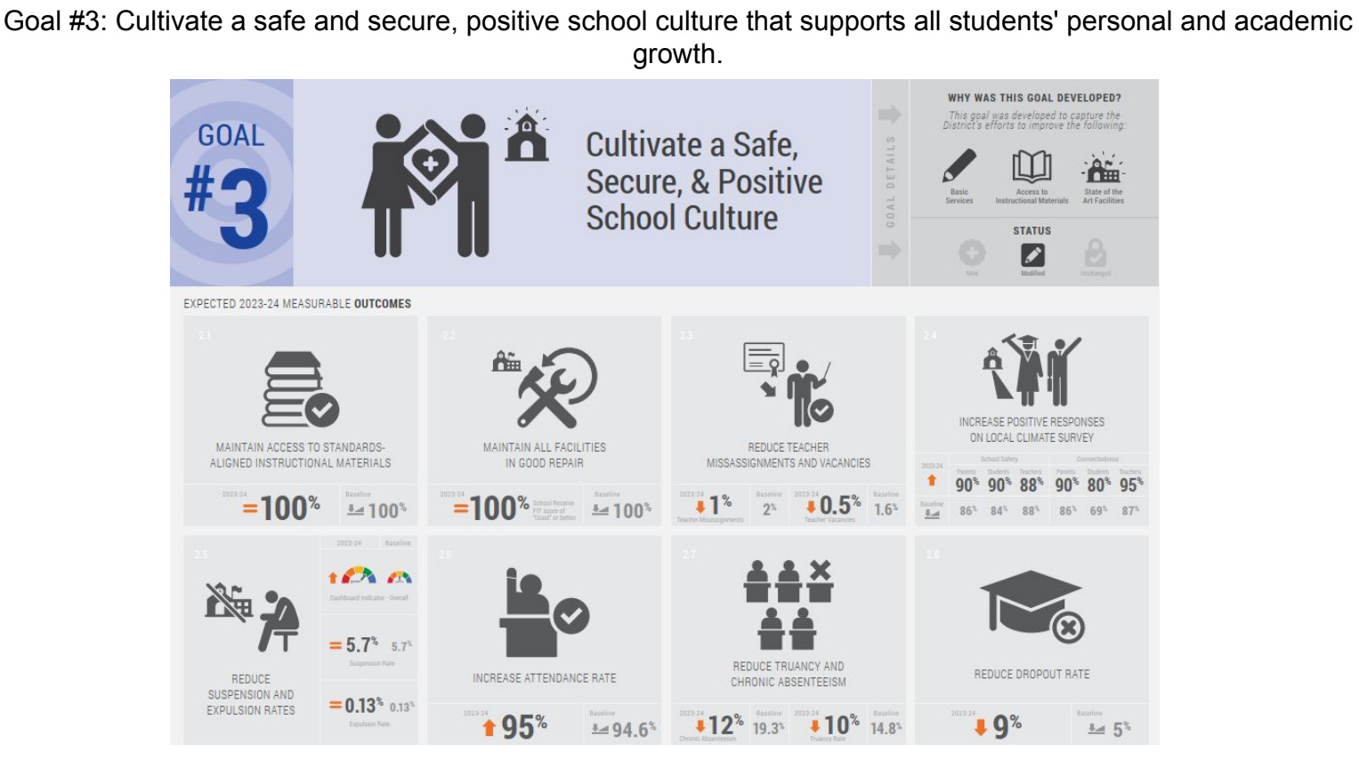

Slide 65
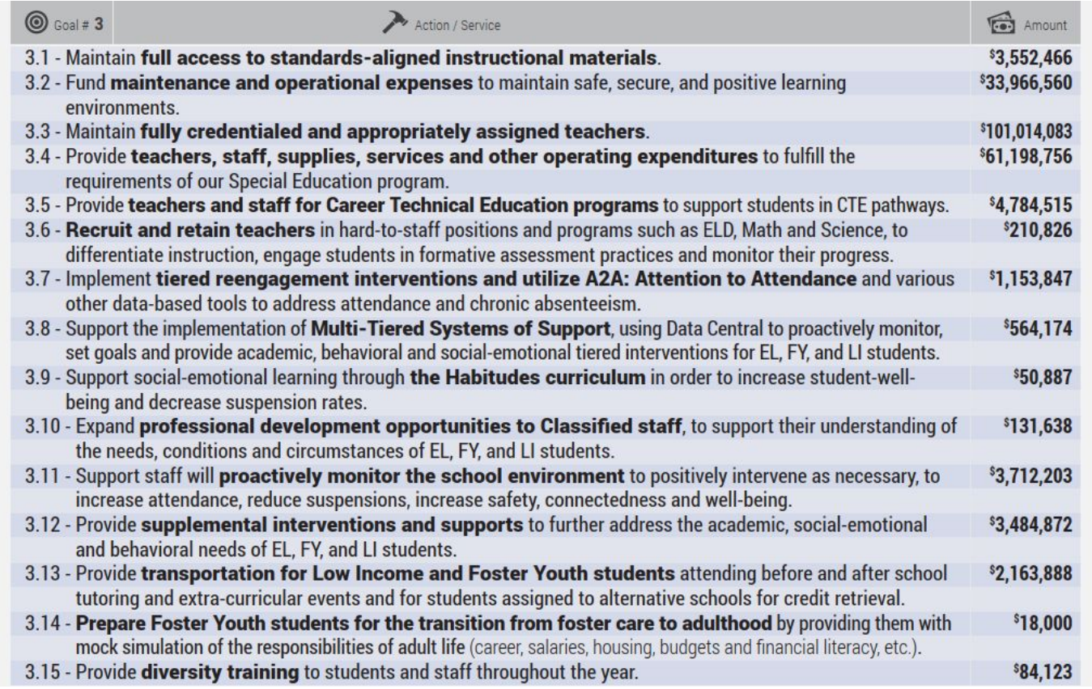

Slide 66
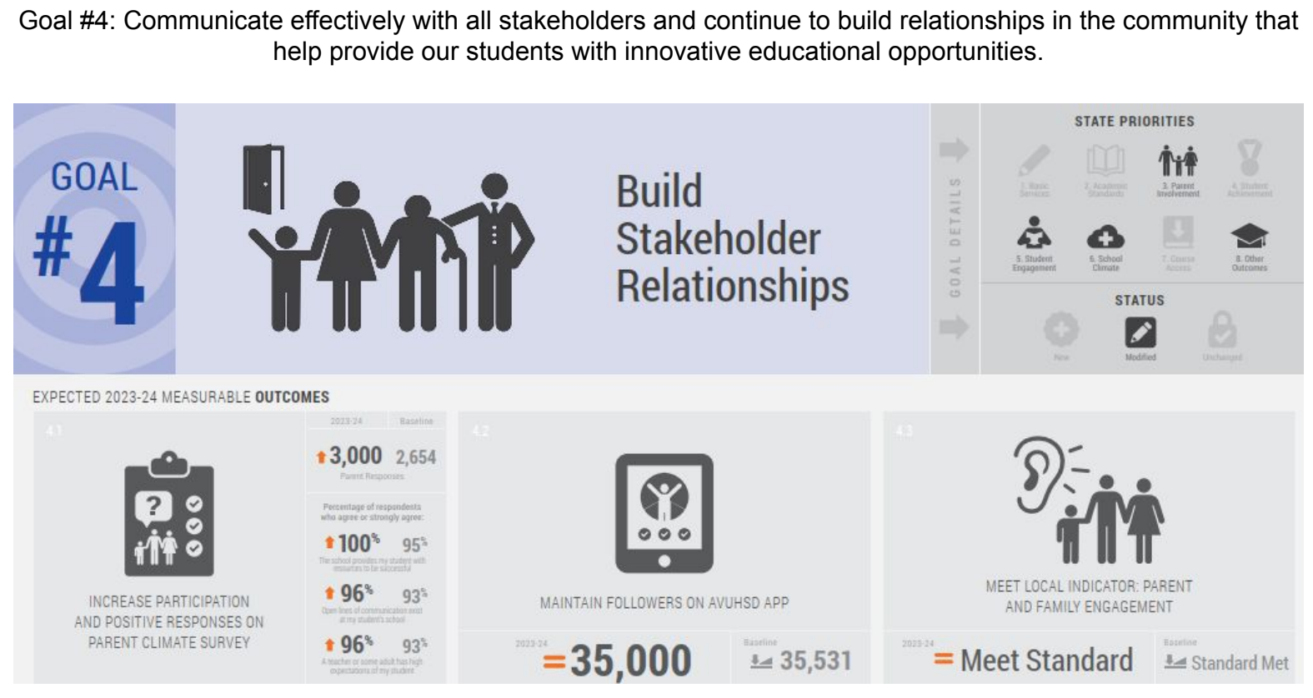

Slide 67
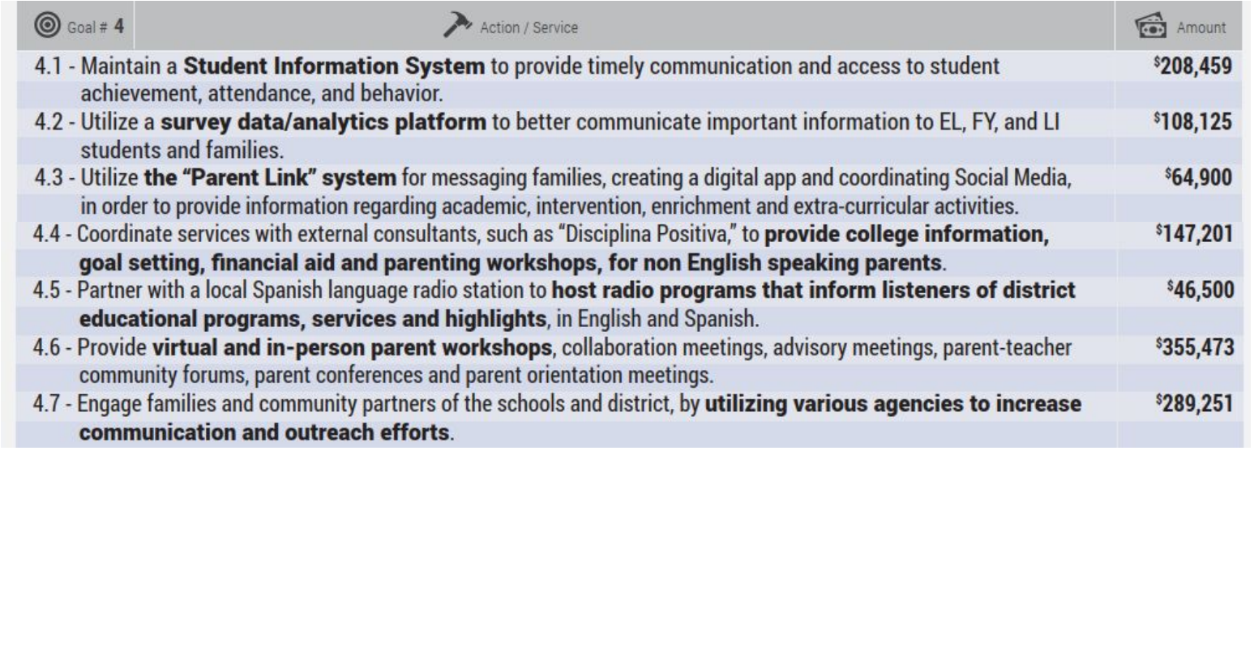

Slide 68
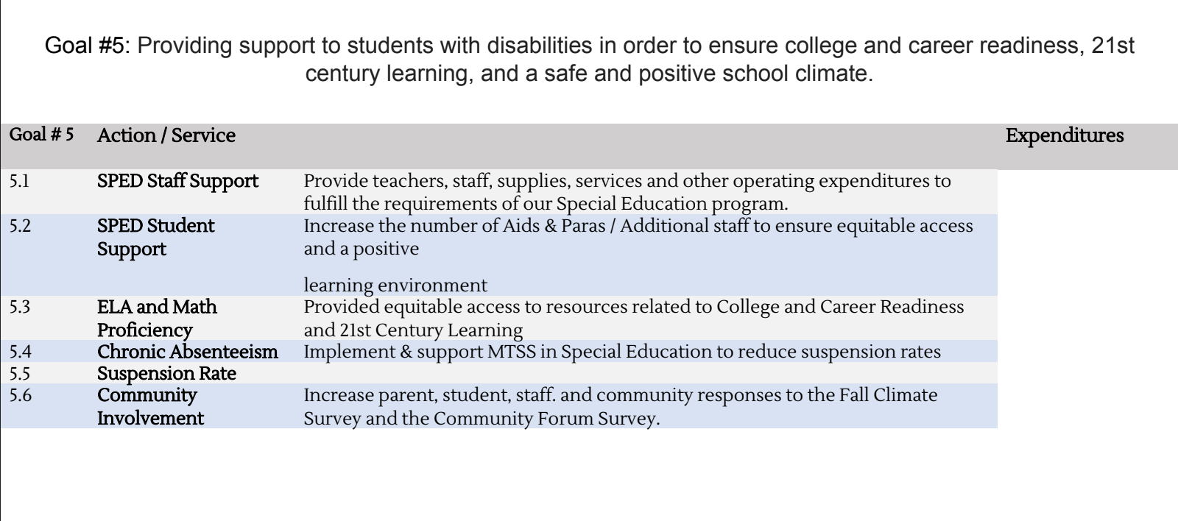

Slide 69
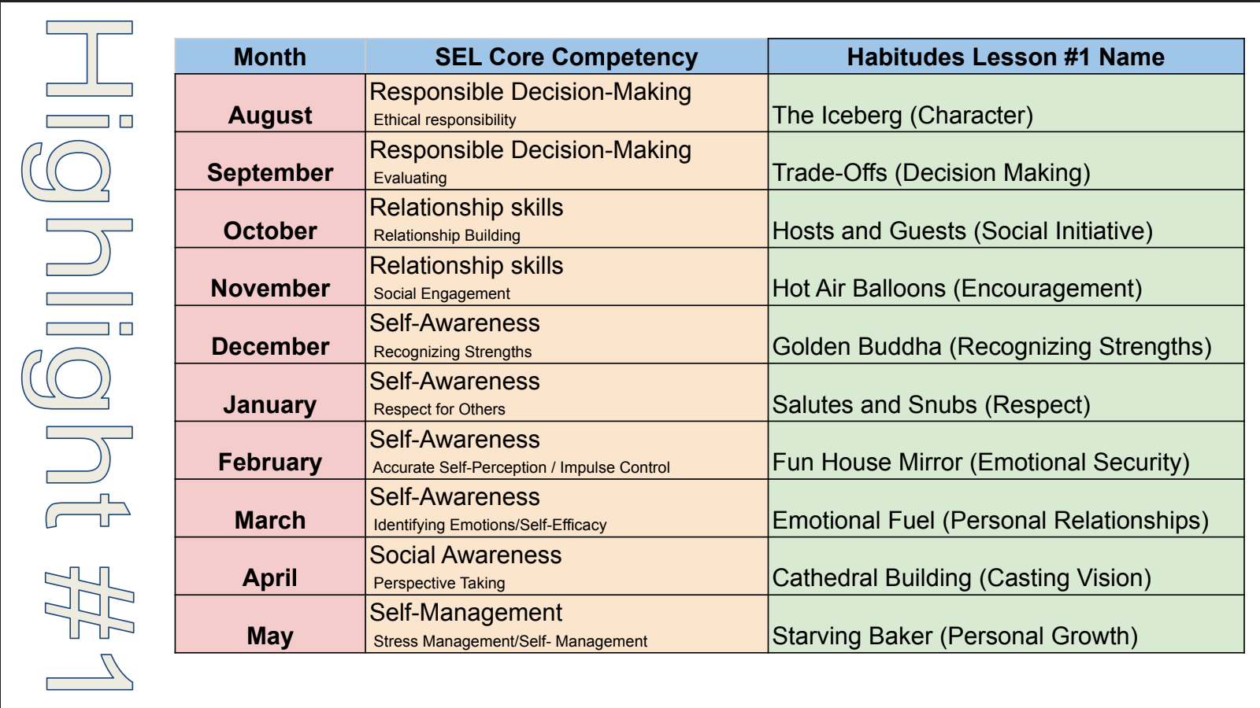

Slide 70
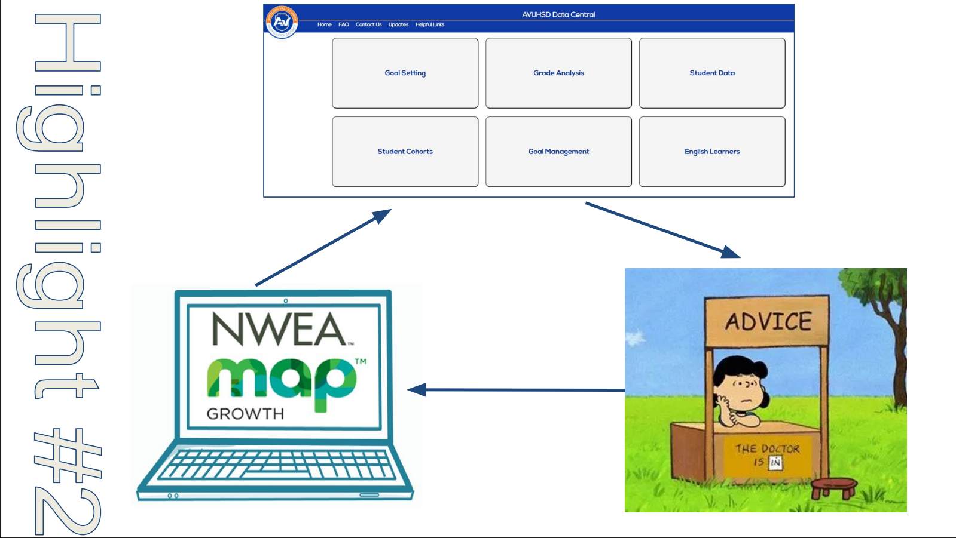

Slide 71
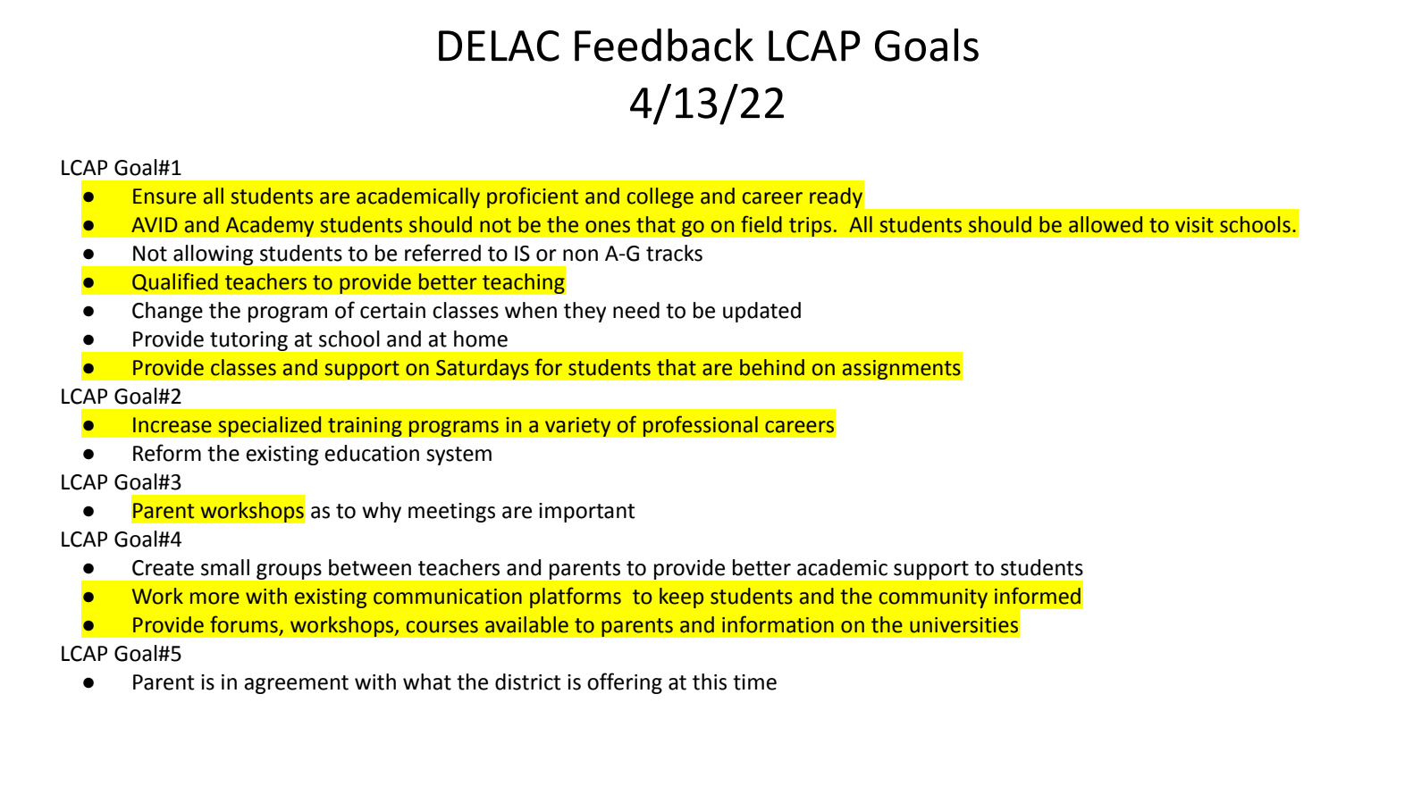

Slide 72


Slide 73
Comentarios y Sugerencias
Comments and Suggestions
Peticion de asistencia/Help Request Form

Slide 74
DELAC Para el Siguiente Año
DELAC for Next Year
Mañana y tarde/Morning and afternoon
Nominaciones en Agosto/Nominations in August
Calendario de temas/Topic schedule
○ Que temas les gustaría ver el siguiente año
○ What topics would you like to see covered next year

Slide 75


